Slide 1
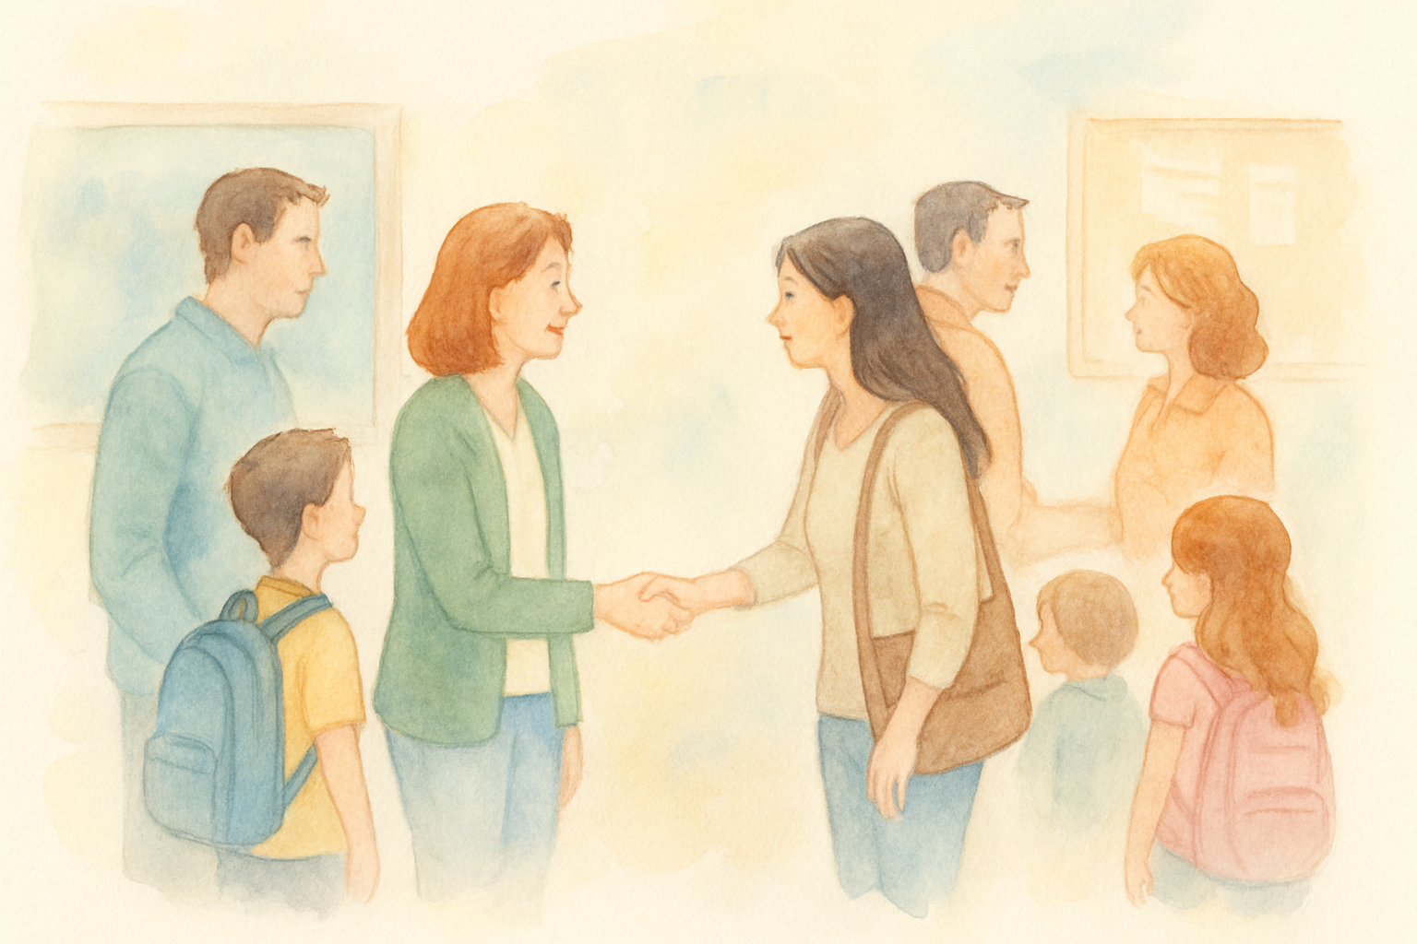
Incontro per i futuri allievi
delle classi prime
Scuola media 2 Bellinzona
Maggio 2026

Slide 2
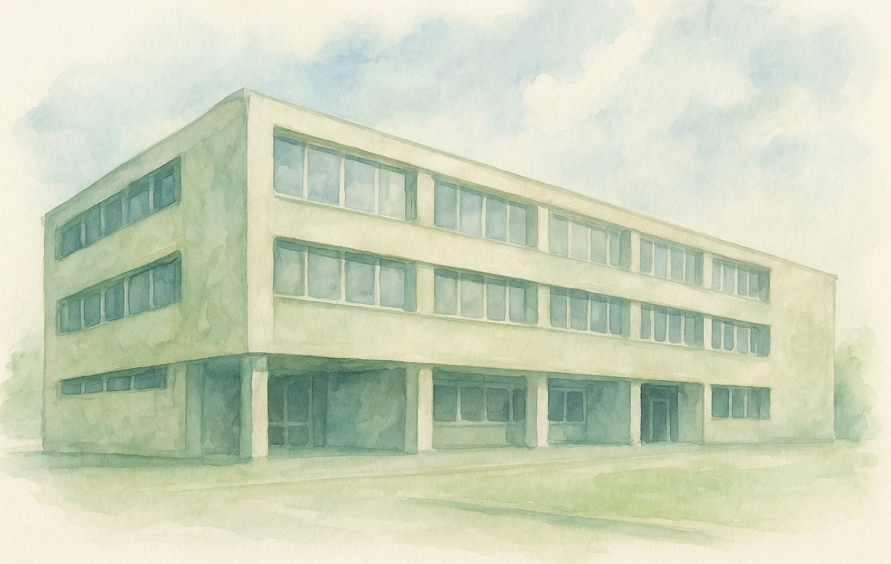
La scuola in breve
Numeri principali
Direzione e personale
≈ 450 allievi
23 classi (di cui 6 classi prime)
2 classi inclusive (I e III)
2 classi a effettivi ridotti
≈ 75 docenti
Direttori: Carla Domenighetti e Christian Pitta
Segreteria: Sara Bianchi e Valentina Cuda
Custode: Giovanni Pampuri
Bibliotecario: Fabio Talamona

Slide 3



Mescita scolastica e orario lezioni
 | Lunedì | Martedì | Mercoledì | Giovedì | Venerdì
8.00-8.50
8.50-9.40
9.40-9.55
9.55-10.45
10.45-11.30
11.40-12.25 | Religione cattolica facoltativa |  |  | Religione cattolica facoltativa
13.30-14.20
14.20-15.10
15.10-15.25
15.25-16.15
16.15-17.00

Slide 4
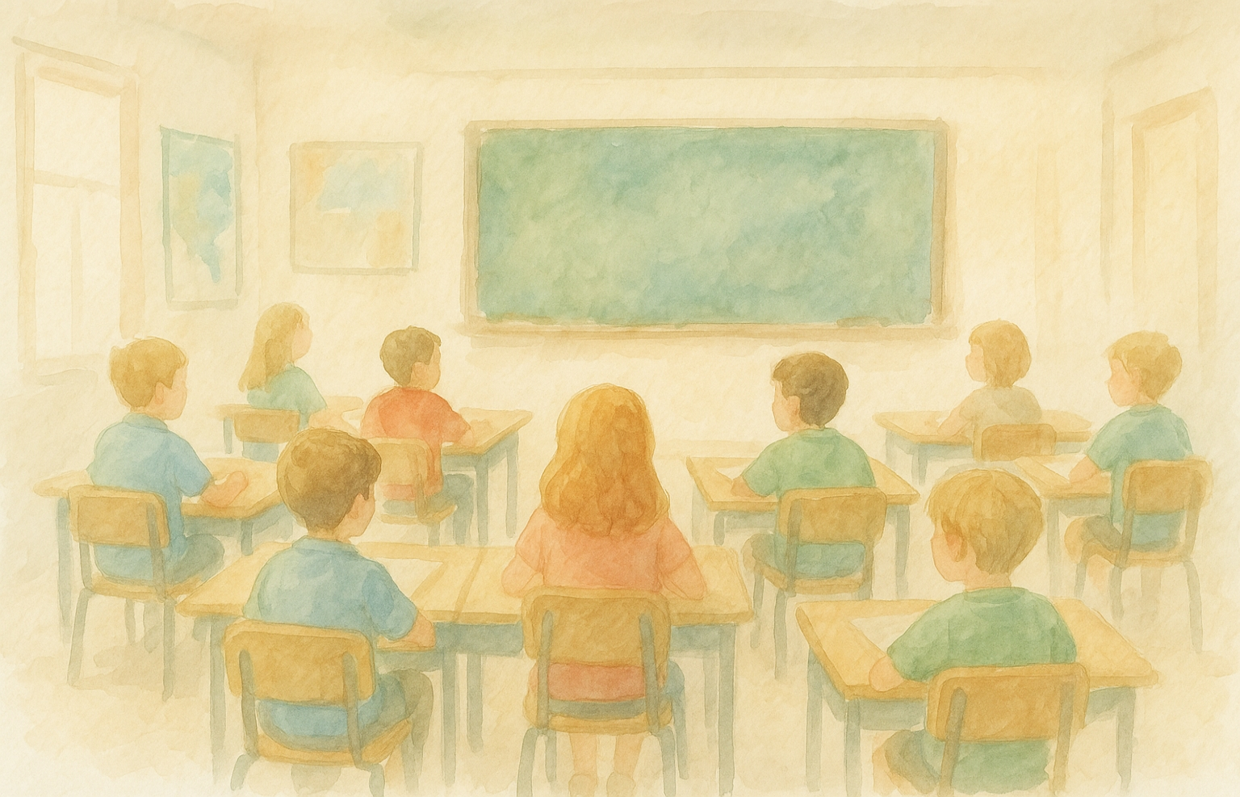
Materie
Italiano | 4 + 2 LAB
Francese | 3
Tedesco | 2
Storia | 2
Geografia | 2
Matematica | 3 + 2 LAB
Scienze naturali | 3
Educazione visiva | 2
Educazione alle arti plastiche | 2
Educazione musicale | 2
Educazione fisica | 3
Ora di classe | 1
Insegnamento religioso facoltativo in pausa pranzo in prima e seconda media | 1
Totale: | 33 (+1)

Slide 5
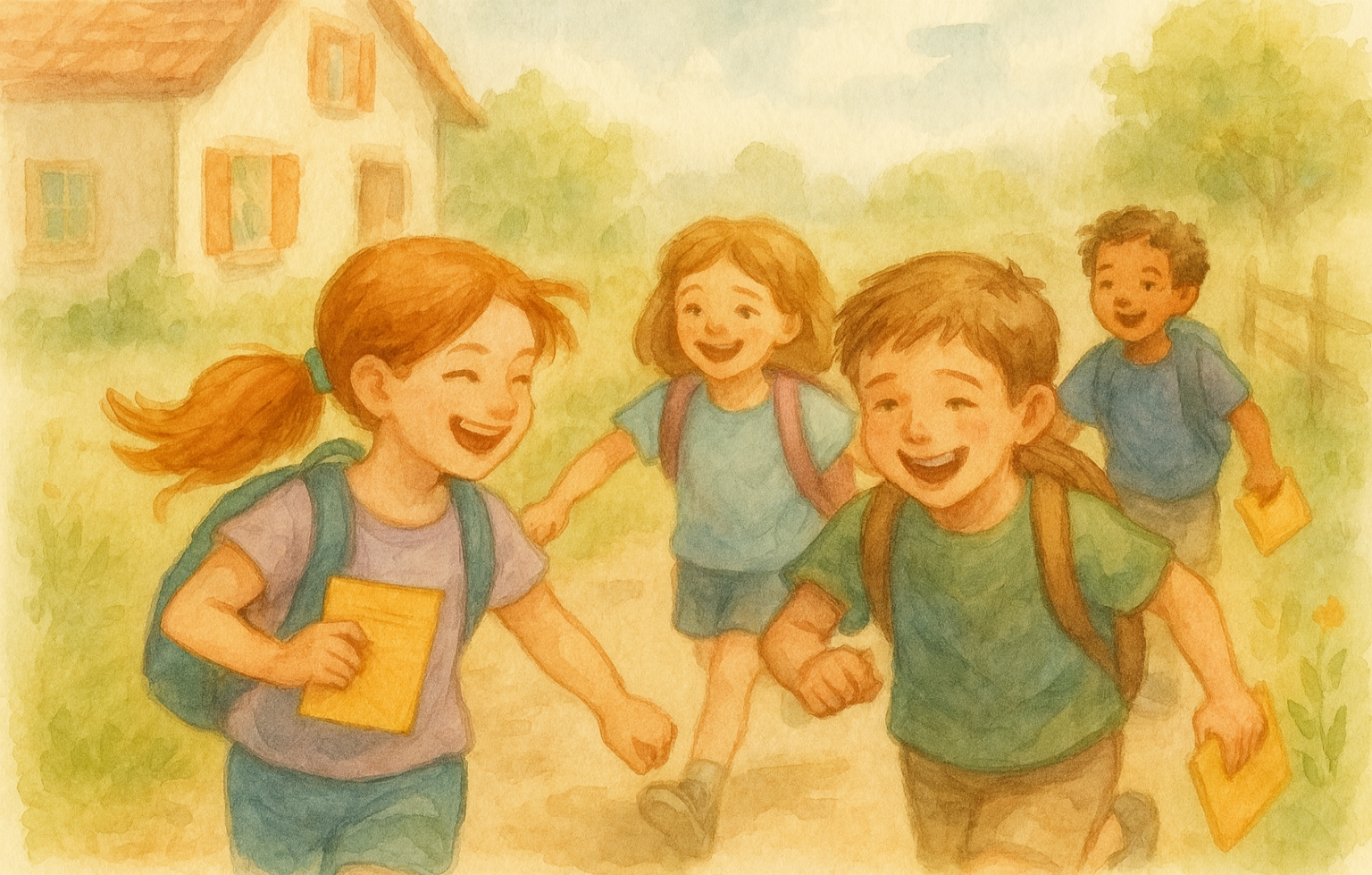
Giustificazioni e valutazioni da firmare
Valutazioni
Intermedio 1: novembre.
Giudizi scritti: febbraio.
Intermedio 2: aprile.
Note numeriche: giugno (promozione o no).

Slide 6
Regole essenziali
Arrivare a scuola 5’ prima dell’inizio delle lezioni (NO RITARDI)
Assenze per malattia: telefonare in segreteria la mattina entro le 8!
Assenze prevedibili: richiesta sull’agenda dell’allievo/a in comunicazioni scuola-famiglia (Principio dell’obbligo della frequenza scolastica→ verificare calendario scolastico per pianificare gli impegni famigliari-vacanze)

Slide 7
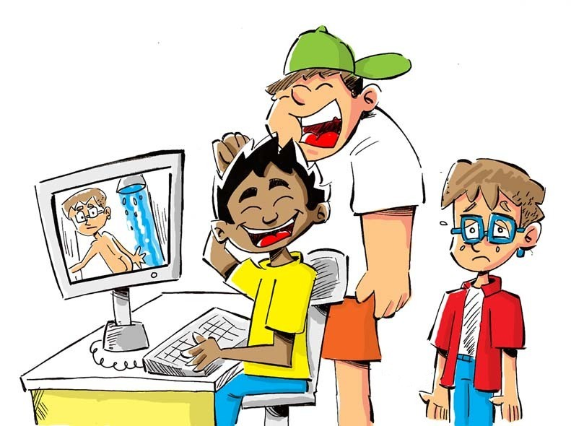
Regole essenziali
Nel perimetro scolastico i dispositivi mobili privati (cellulari, orologi e simili) sono spenti meglio se restano a casa, in caso verranno ritirati e resi ai genitori in orario scolastico.
Divieto di fumo (anche sigarette elettroniche).
Cautela con denaro e oggetti di valore.
Lucchetto per bici.
Se qualcuno pensa di essere bullizzato avvisare subito direzione e docente di classe.

Slide 8
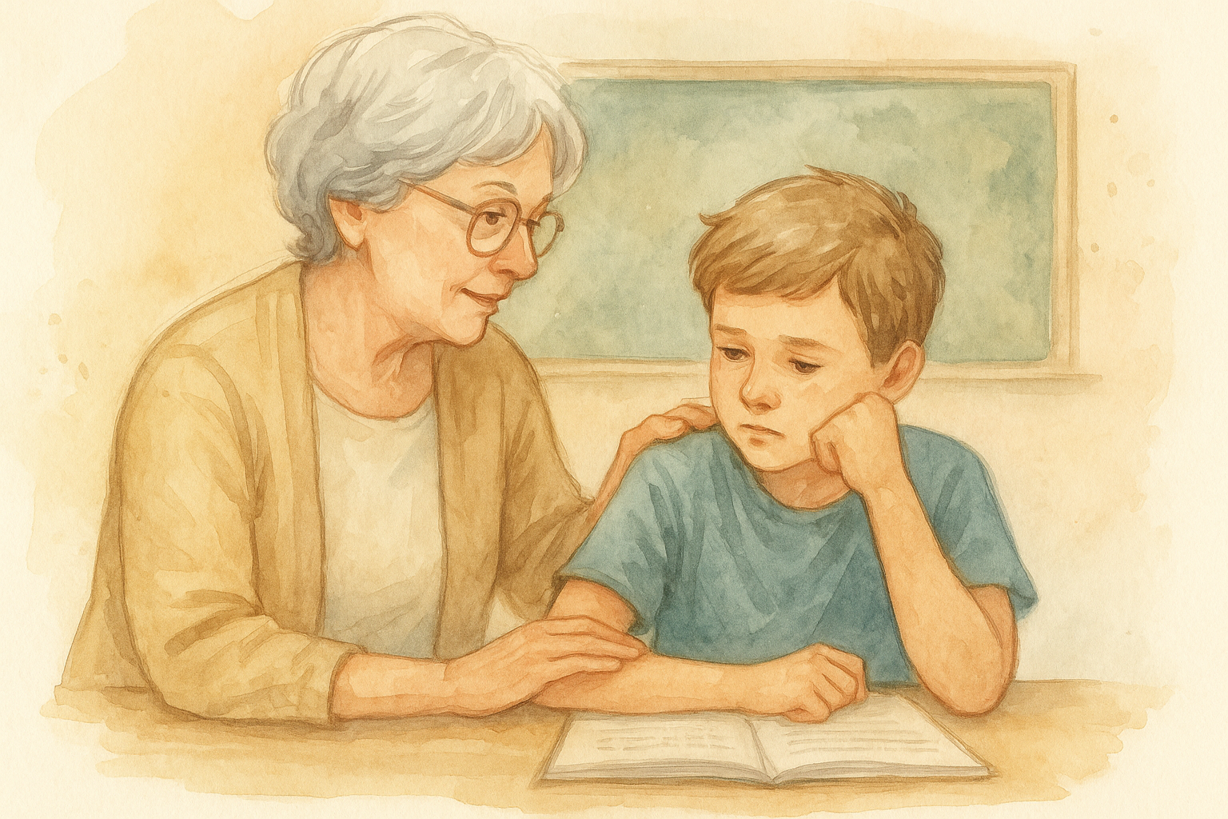
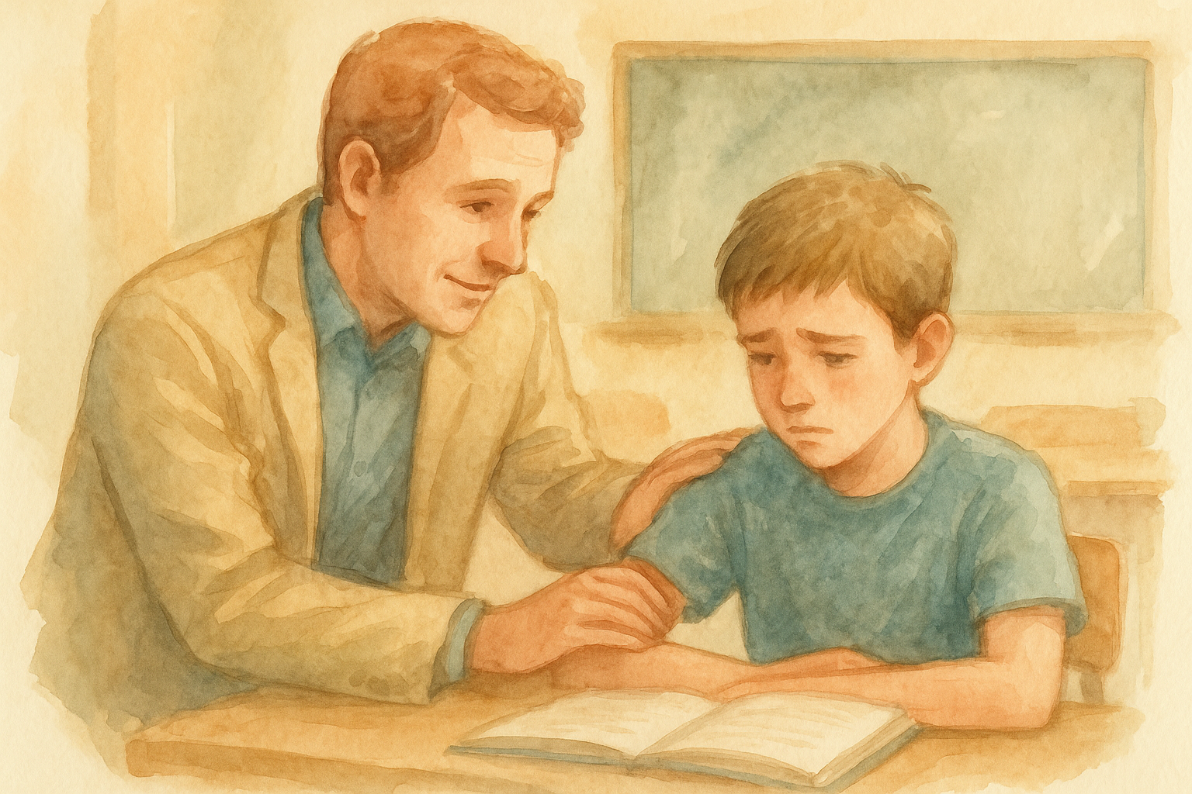
Servizi agli studenti
Mensa
Mensa scolastica presso Spazio Aperto
con accompagnamento dei docenti
Acquisto buoni online tramite il sito
https://www.eservices.ti.ch/eservices/esrv/?SRV=4L0M
Sostegno
Cristina Sacchiero : Servizio di sostegno per difficoltà scolastiche o disagio emotivo

Slide 9
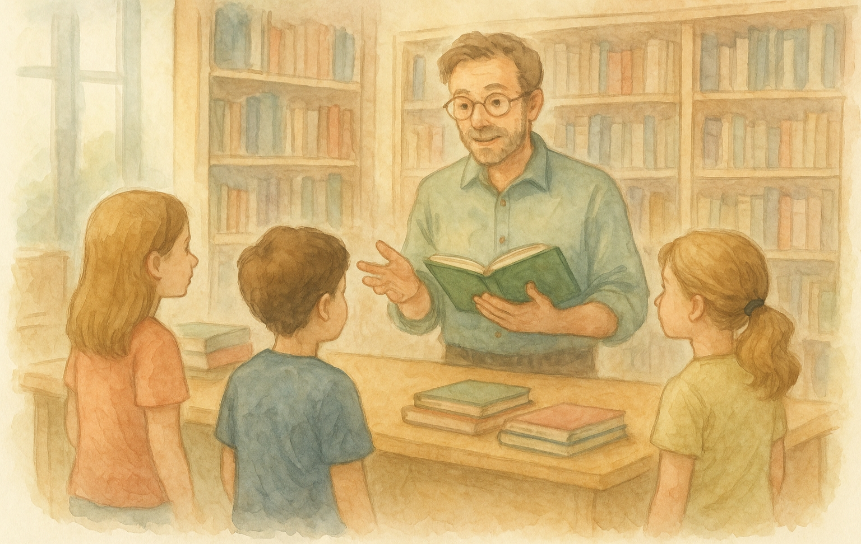

Servizio dentario e biblioteca
Servizio dentario
Biblioteca
Dott. Mauro Piazzini (via Lavizzari 14)
Prima visita per classe e accompagnati
Visite successive a gruppi in autonomia!
Responsabile: Fabio Talamona
Apertura:
Lunedì pomeriggio
Martedì tutto il giorno
Mercoledì mattina
Giovedì mattina

Slide 10
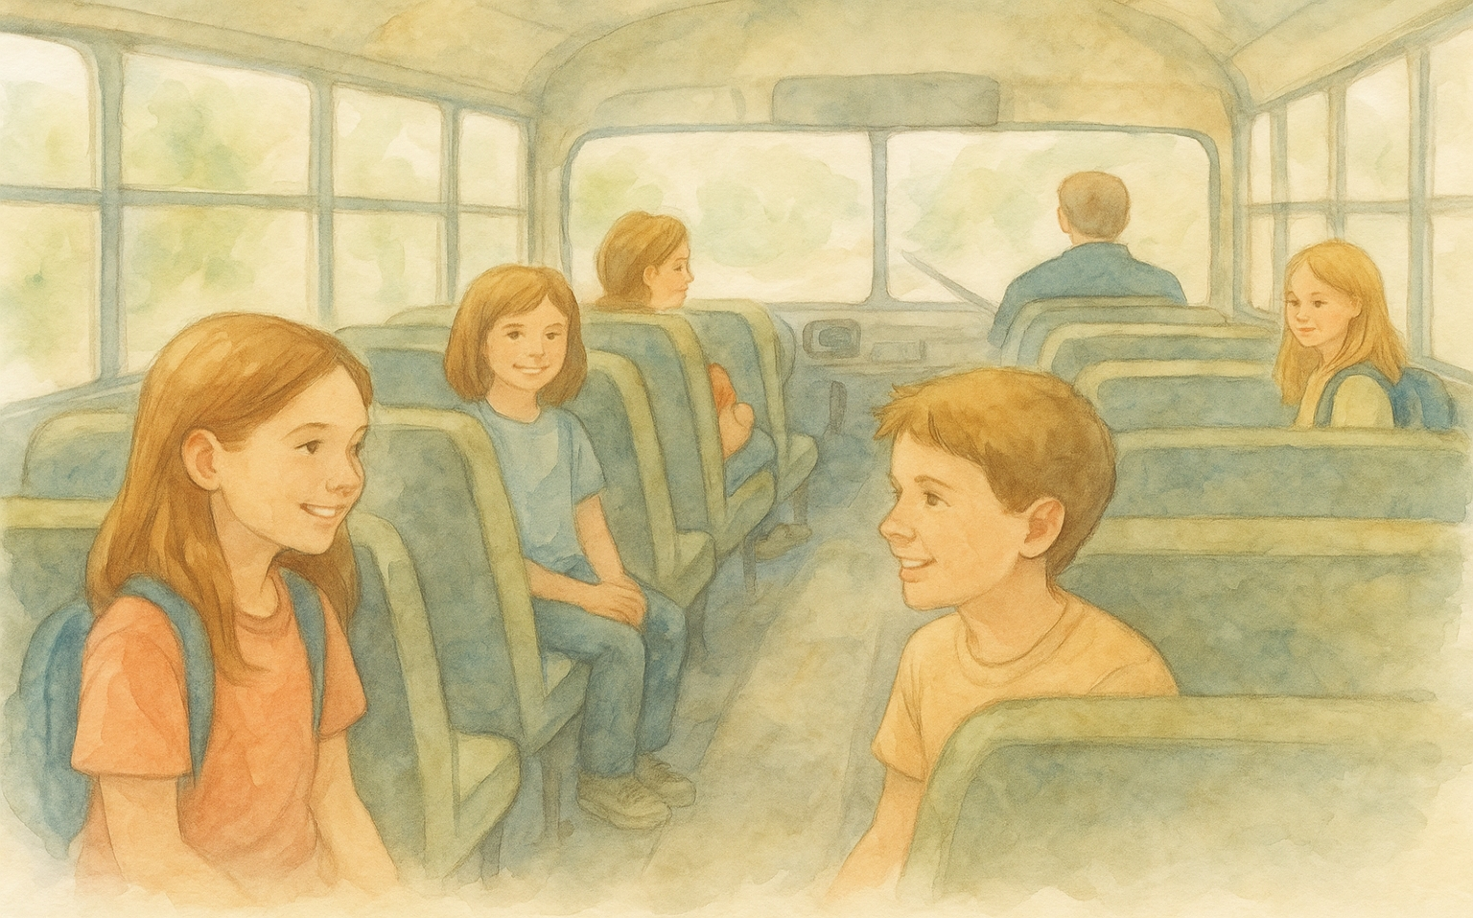
Trasporti
Monte Carasso: 2 bus, uno per il primo biennio e un altro per il secondo biennio con fermata al Convento di Monte Carasso.
Monte Carasso : 1 bus con fermata alla funivia di Monte Carasso.
Carasso-Galbisio : 1 bus con diverse fermate tra Carasso e Galbisio, orari e fermate comunicate personalmente a inizio anno
Di linea
Linea 1 e 3 : abbonamento Arcobaleno per gli allievi con domicilio oltre 20’ a piedi (Decisione DECS n.71 – 29.04.2019) usando App Google Maps. Fa stato come domicilio dell'allievo il domicilio del padre o della madre (un unico domicilio per tutto l'anno scolastico).

Slide 11
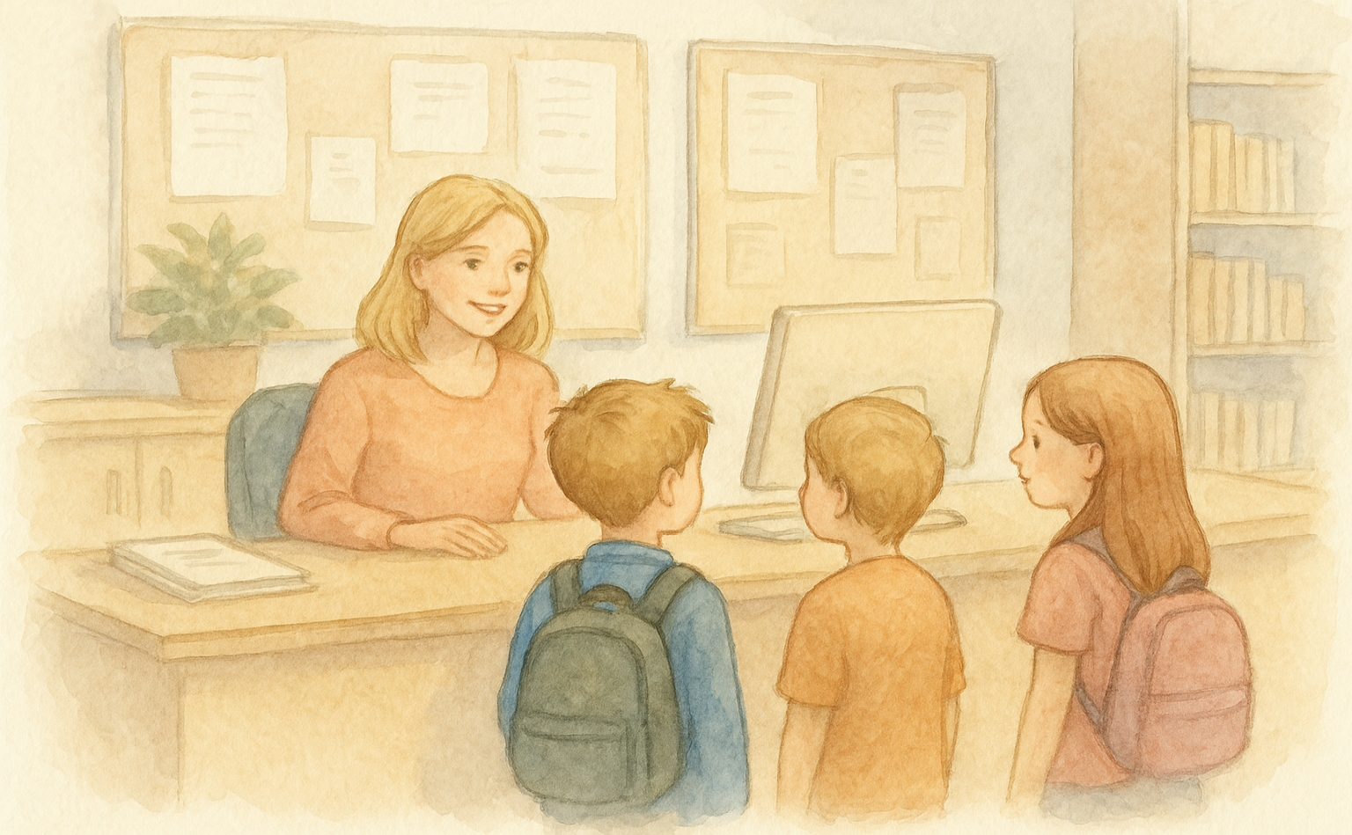
Sportelli
Segreteria
Online
Orari: 7:30–11:45
Tel: 091 814 01 21
decs-sm.bellinzona2@edu.ti.ch
https://bellinzona2.sm.edu.ti.ch/
Assemblea genitori
assembleagm2@gmail.com
Contatti con i docenti
Al telefono tramite la segreteria
Per email: nome.cognome@edu.ti.ch

Slide 12
Il primo giorno di scuola
Mattina col docente di classe e pomeriggio lezione.
Materiale scolastico.
Regole della scuola (opuscolo per genitori e allievi).
Trasporti e regole dei trasporti.
Mensa scolastica e Buvette di sede.

Slide 13

Incontro con i docenti delle singole classi
Settembre 2026.

